Slide 1
Modalità di esame
Progetto
Sviluppo di un algoritmo analizzato durante il corso per risolvere un problem.
Redazione di una relazione descrittiva in LaTeX.
Discussione orale
Dopo la consegna del progetto, si terrà un colloquio orale.
Obiettivo: discutere l’elaborato svolto e verificare la comprensione del metodo e delle scelte progettuali.
Materiale fornito dal docente
Problema da risolvere.
Insieme di istanze su cui testare l’algoritmo.
Eventuale protocollo sperimentale.
Compito del candidato
Scegliere un algoritmo dall’elenco proposto.
Implementarlo e applicarlo alle istanze fornite.
Seguire il protocollo sperimentale (se previsto).
Vincoli tecnici
Linguaggi ammessi: C, C++, Java, Python, Matlab.
Tempo massimo per la consegna: X giorni dall’assegnazione (o entro il termine stabilito dal docente).
Elenco di algoritmi da implementare (con eventuali caratteristiche).

Slide 2
Che cosa è un protocollo sperimentale
Il protocollo sperimentale è l’insieme delle regole che stabiliscono come devono essere condotti gli esperimenti su un algoritmo. Indica in modo preciso:
Quali istanze utilizzare
  dove scaricare le istanze
  quali file utilizzare
  Esempio: “Testare l’algoritmo sulle istanze: xxxxx
Come devono essere eseguiti gli esperimenti
  numero di esecuzioni indipendenti (runs): es. 5, 10, 30, 100 runs
  criterio di arresto: numero massimo di iterazioni, tempo massimo, numero massimo di valutazioni di fitness ecc.
  Esempio: “Ogni istanza deve essere testata con x runs, usando come criterio di arresto x valutazioni di fitness.”
Quali metriche raccogliere
  Per ogni istanza, si devono calcolare statistiche sulle soluzioni ottenute durante le runs.
  Le più comuni:
    best → miglior valore trovato
    mean → media delle migliori soluzioni
    worst → peggiore delle migliori soluzioni
    standard deviation → stabilità/variabilità
    numero medio di iterazioni per arrivare al best
Come presentare i risultati nella relazione
  In genere:
    grafici di convergenza (fitness vs. iterazioni)
    grafici di confronto tra istanze
    eventualmente: boxplot, distribuzioni, ecc.
  E devono essere accompagnati da:
    commenti critici
    osservazioni sui miglioramenti
    interpretazione delle curve

Slide 3


Consegna del progetto
Alla conclusione del progetto, il candidato dovrà inviare per email (entro i termini indicati):
Codice dell’algoritmo sviluppato (e tutto il materiale necessario al funzionamento).
File di accompagnamento (.txt) con le istruzioni per l’esecuzione del codice.
Relazione scritta in LaTeX
  Lunghezza: minimo 4 pagine – massimo 12 pagine.
  Da consegnare in formato .pdf e .tex.

Slide 4
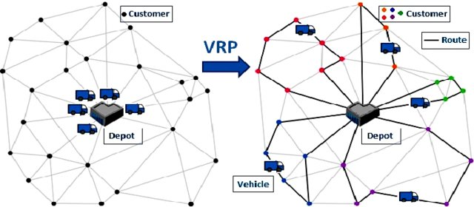
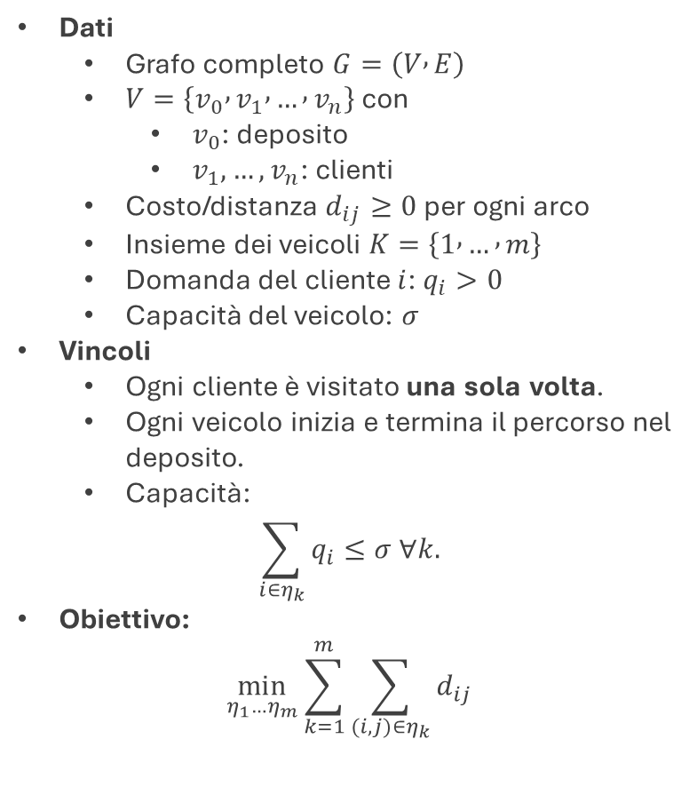
Problemi - Vehicle Routing Problem (VRP)
Il VRP è un problema di ottimizzazione nel quale una flotta di veicoli deve consegnare beni o servizi a un insieme di clienti. Ogni veicolo parte da un deposito e deve visitare alcuni clienti minimizzando il costo totale del percorso.
Dati
  Grafo completo $G=\left(V , E\right)$
  $V=\left\{v_{0} , v_{1} , … , v_{n}\right\}$ con
    $v_{0}$: deposito
    $v_{1},…,v_{n}$: clienti
  Costo/distanza $d_{ij}≥0$ per ogni arco
  Insieme dei veicoli $K=\left\{1 , … , m\right\}$
  Domanda del cliente $i$: $q_{i}>0$
  Capacità del veicolo: $σ$
Vincoli
  Ogni cliente è visitato una sola volta.
  Ogni veicolo inizia e termina il percorso nel deposito.
  Capacità:
$$\sum_{i∈η_{k}}{q_{i}}≤σ ∀k.$$
Obiettivo:
$$\min_{η_{1}…η_{m}}{\sum_{k=1}^{m}{\sum_{(i,j)∈η_{k}}{d_{ij}}}}$$

Slide 5
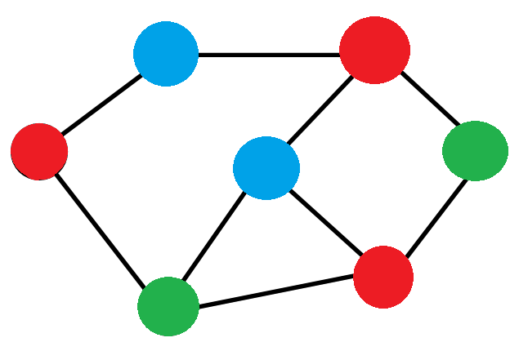
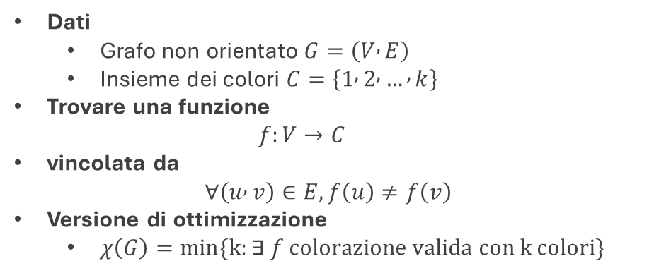
Problemi - Graph Coloring Problem (GCP)
Il problema della colorazione dei grafi richiede di assegnare un colore a ogni nodo di un grafo, in modo che due nodi adiacenti abbiano colori diversi.
Dati
  Grafo non orientato $G=\left(V , E\right)$
  Insieme dei colori $C=\left\{1 , 2 , … , k\right\}$
Trovare una funzione
  $$f:V→C$$
vincolata da
$$∀\left(u , v\right)∈E, f\left(u\right)≠f\left(v\right)$$
Versione di ottimizzazione
  $χ\left(G\right)=min\{k:∃ f colorazione valida con k colori\}$

Slide 6
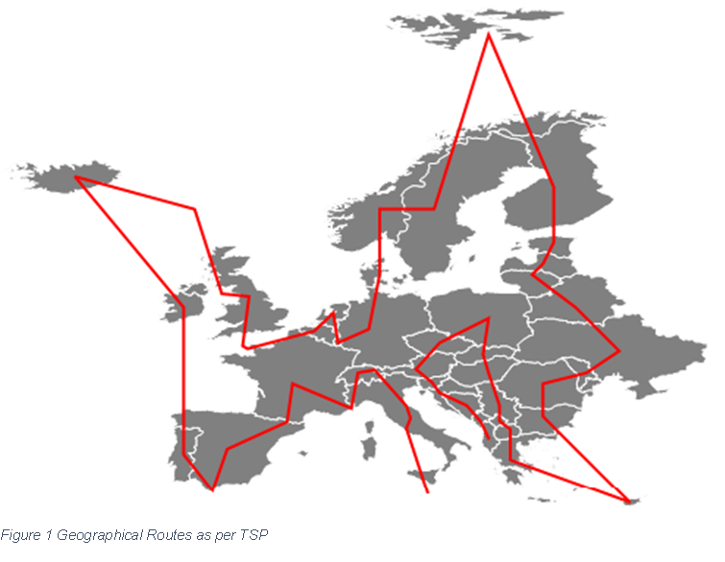
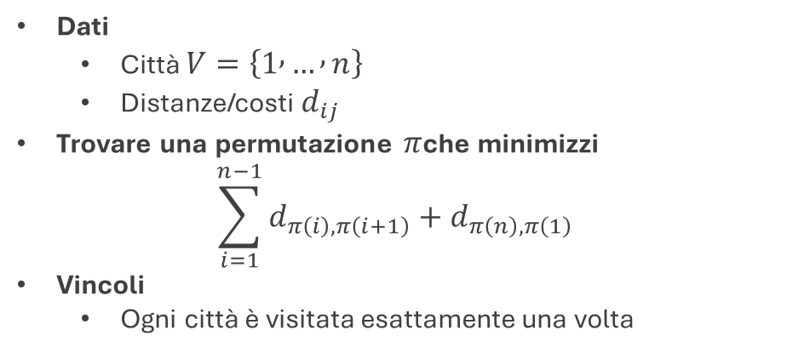
Problemi - Travelling Salesman Problem (TSP)
Il TSP è uno dei problemi classici dell’ottimizzazione combinatoria. Richiede di trovare il percorso più breve che visita una volta sola tutte le città e ritorna alla città di partenza.
Dati
  Città $V=\left\{1 , … , n\right\}$
  Distanze/costi $d_{ij}$
Trovare una permutazione $π$che minimizzi
$$\sum_{i=1}^{n−1}{d_{π\left(i\right),π\left(i+1\right)}+d_{π\left(n\right),π\left(1\right)}}$$
Vincoli
  Ogni città è visitata esattamente una volta

Slide 7
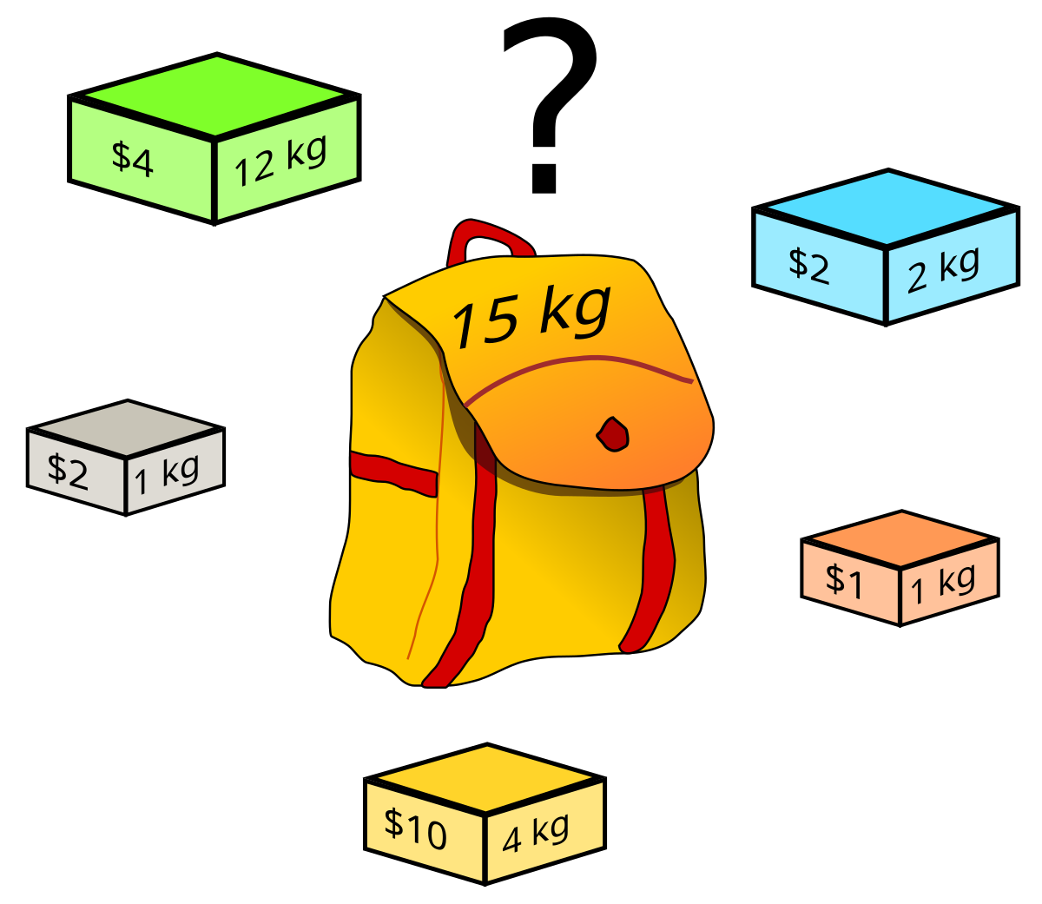
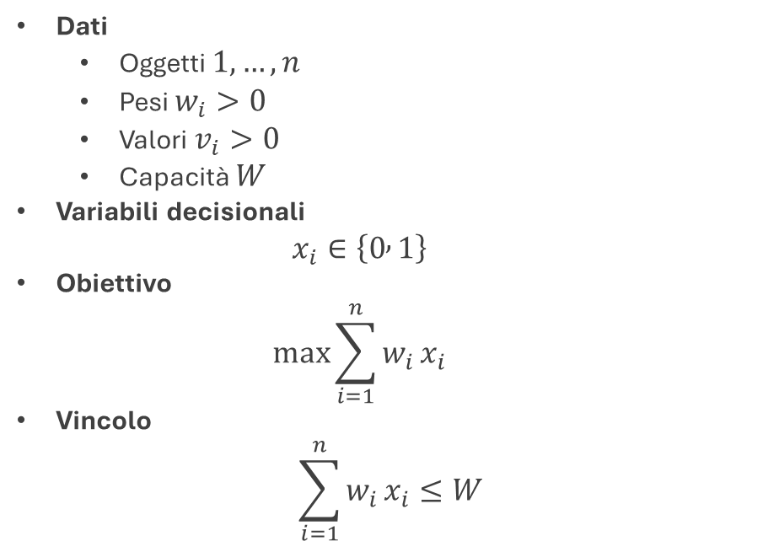
Problemi - Knapsack Problem (KP)
Il problema dello zaino consiste nel selezionare un insieme di oggetti, ciascuno con peso e valore, in modo da massimizzare il valore totale senza superare la capacità dello zaino.
Dati
  Oggetti $1,…,n$
  Pesi $w_{i}>0$
  Valori $v_{i}>0$
  Capacità $W$
Variabili decisionali
  $$x_{i}∈\left\{0 , 1\right\}$$
Obiettivo
  $$\max{\sum_{i=1}^{n}{w_{i}}x_{i}}$$
Vincolo
$$\sum_{i=1}^{n}{w_{i}}x_{i}≤W$$

Slide 8
Struttura consigliata per la tesina
🟦 1. Introduzione
  Una breve spiegazione del problema affrontato.
  Perché è interessante o importante.
🟦 2. Descrizione del Problema
  Definizione informale del problema (a parole semplici).
  Definizione formale (matematica) con notazioni e variabili usate.
  Eventuale classificazione del problema (es. NP-hard, combinatorio…) e possibili applicazioni reali.
🟦 3. Algoritmo Sviluppato
  Quale algoritmo si è scelto (es. Tabu Search, GA, ACO, ecc.).
  Perché è stato scelto
  La logica generale del suo funzionamento.
🟦 4. Implementazione
  Come l’algoritmo è stato implementato nel dettaglio.
  Descrizione delle componenti principali (ad esempio: inizializzazione, funzione di fitness, selezione, generazione delle soluzioni, criterio di arresto, ecc.).
  Pseudocodice breve e leggibile quando necessario.
  Eventuali scelte progettuali (parametri, strutture dati, migliorie, semplificazioni).
🟦 5. Protocollo Sperimentale
  Su quali istanze è stato testato l’algoritmo.
  Quante run sono state eseguite e con quale criterio di arresto.
  Quali metriche sono state raccolte (best, mean, std_dev, ecc.).
  Quali grafici saranno mostrati (es. grafici di convergenza).
🟦 6. Risultati Sperimentali
  Tabella dei risultati (best, mean, worst, std dev…).
  Grafici di convergenza o altri grafici rilevanti.
  Commento discorsivo sui risultati: L’algoritmo si comporta bene? È stabile? Converge rapidamente o lentamente? Ci sono differenze fra istanze facili/difficili?
🟦 7. Conclusioni
  Breve riassunto di ciò che è stato fatto.
  Pregi dell’algoritmo sviluppato.
  Limiti o difficoltà incontrate.
  Possibili miglioramenti futuri.
🟦 8. Riferimenti bibliografici
  Se sono stati consultati articoli, slide del corso, libri allora vanno citati.

